Slide 1
Σωματιδιακή φυσική και CERN στην τάξη
Γιώτα Χατζηδάκη
25/04/2025

Slide 2

To do list όταν γυρίσετε στην Ελλάδα!
Μοιραστείτε την εμπειρία σας με συναδέλφους/μαθητές/φίλους και το γενικό κοινό!
Οργανώστε δραστηριότητες στην τάξη σας ή το σχολείο σας!
Οργανώστε συναντήσεις μεταξύ σας!
Οργανώστε επισκέψεις στο CERN με τους μαθητές σας!

Slide 3
Τι μπορείτε να κάνετε στην τάξη σας

Slide 4
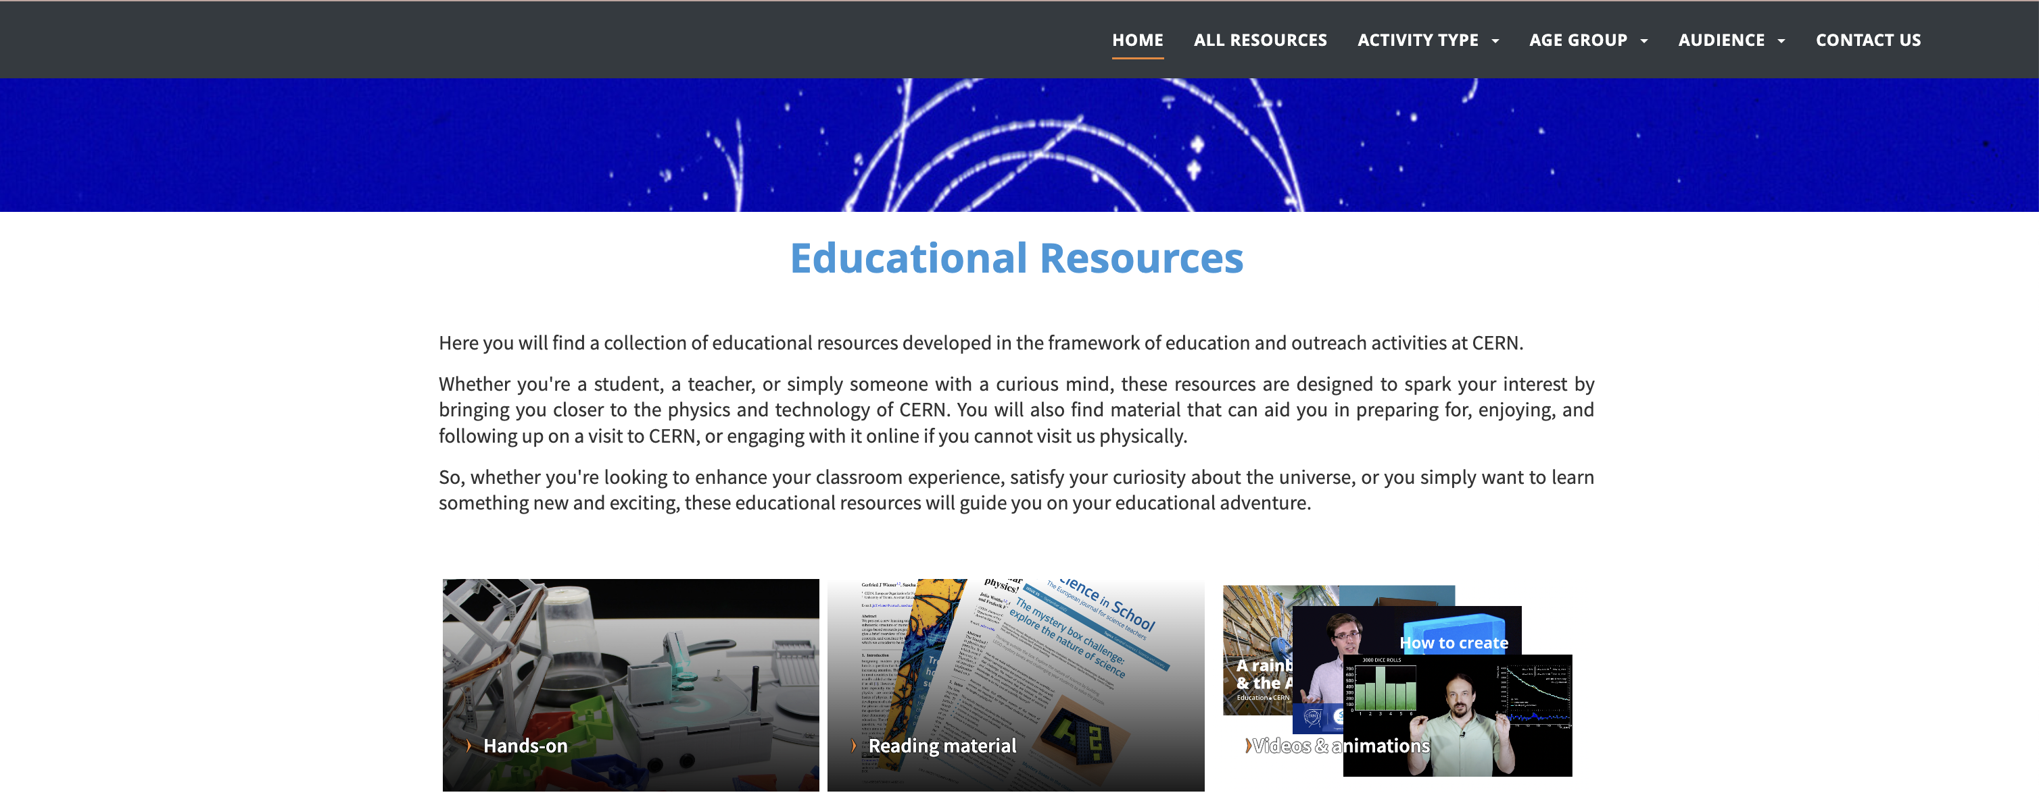
Educational resources database – για την τάξη σας
Ιστοσελίδα στην οποία μπορείτε να βρείτε ιδέες για πειράματα, βίντεο και άλλο υλικό σχετικό με το CERN
https://educational-resources.web.cern.ch/

Slide 5
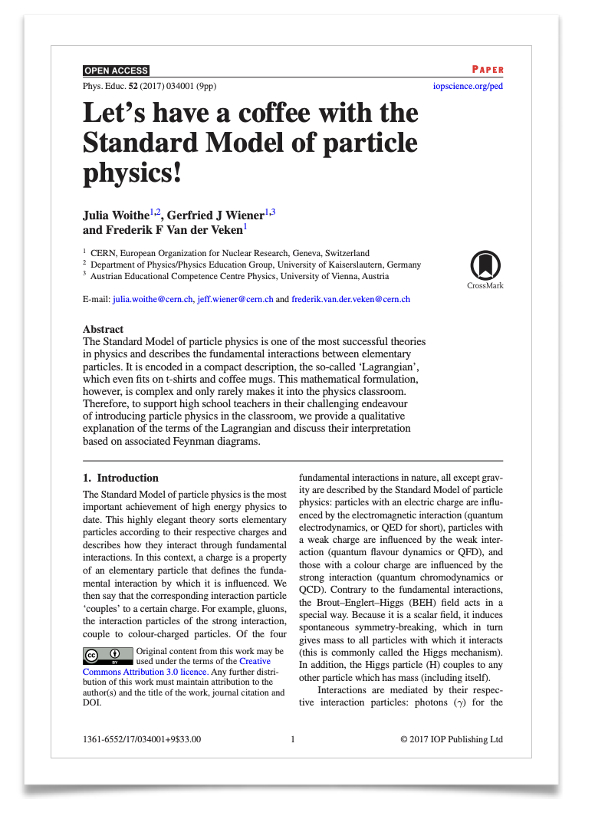
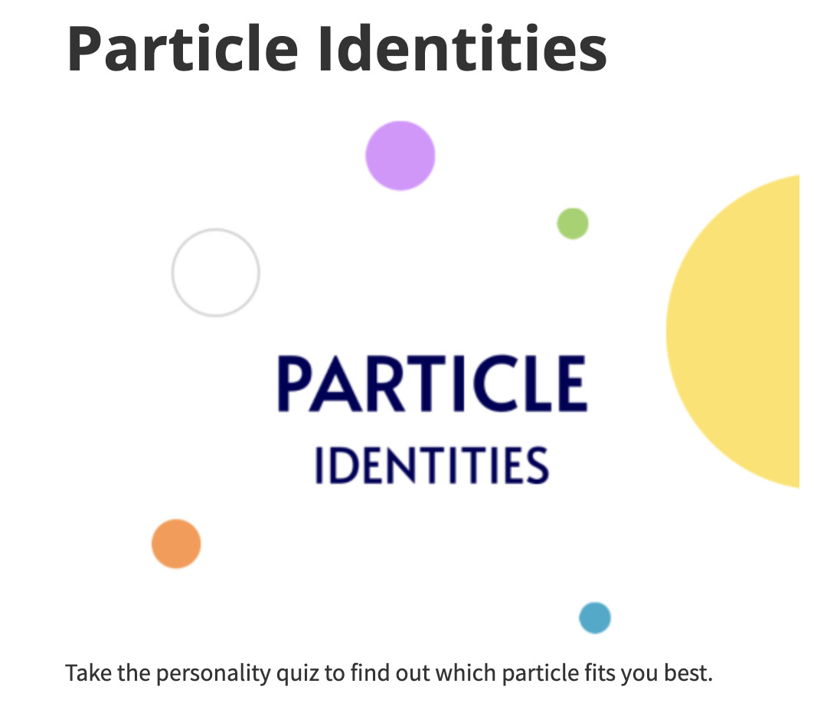
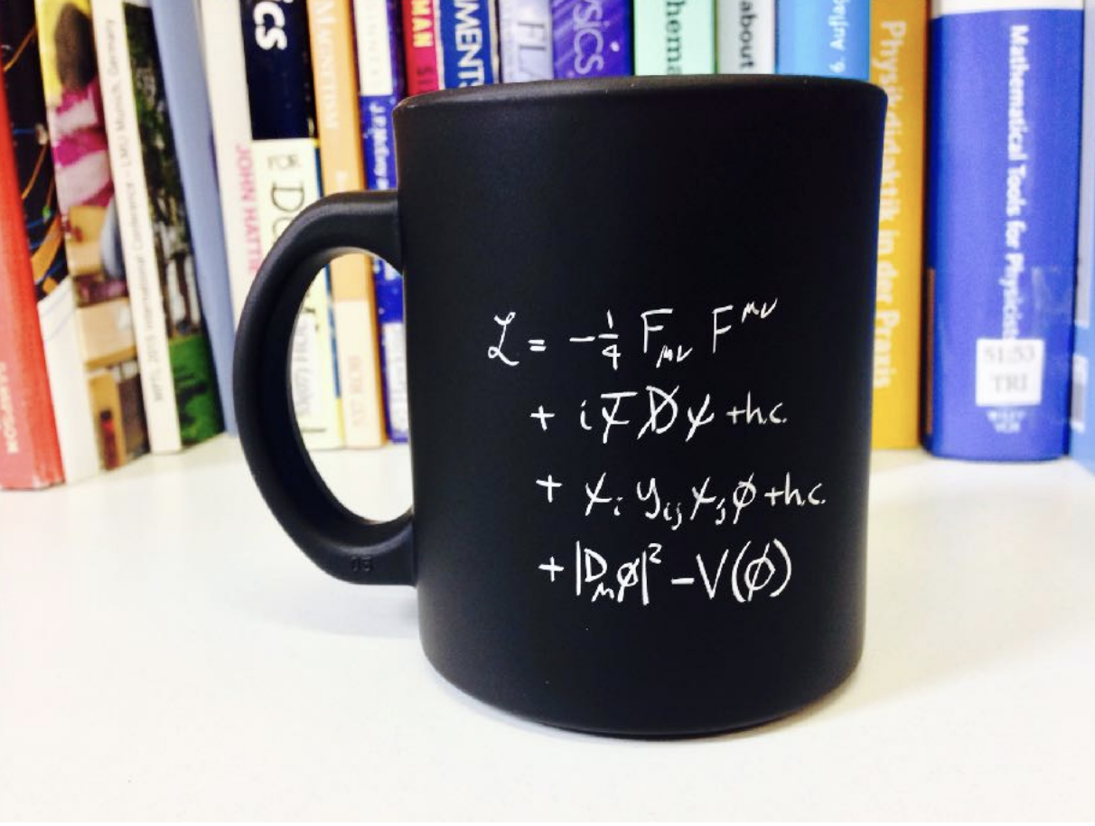

Slide 6
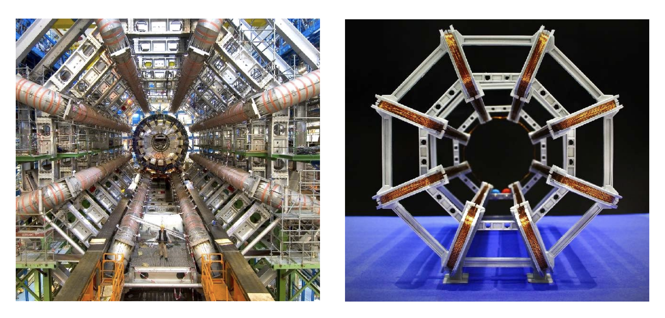
ATLAS Magnet Model

Slide 7
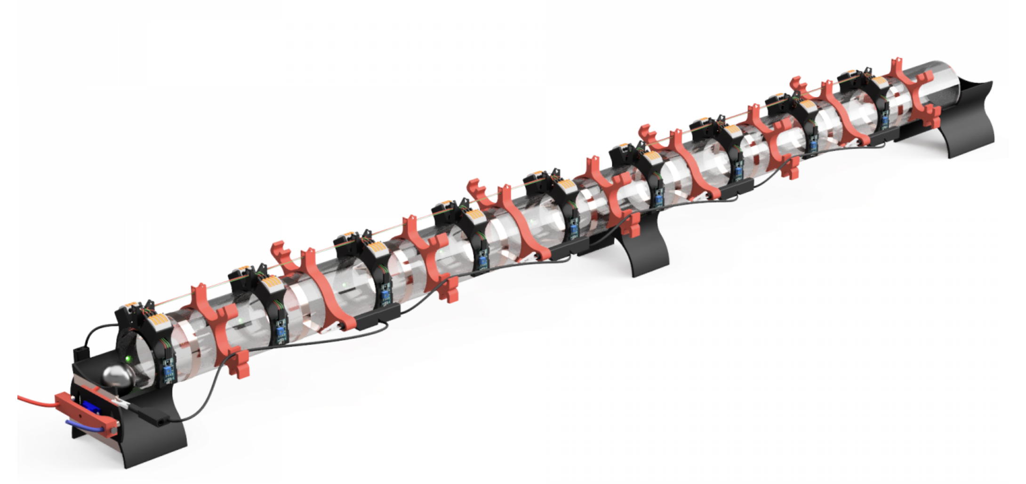
3D-printable LINAC

Slide 8
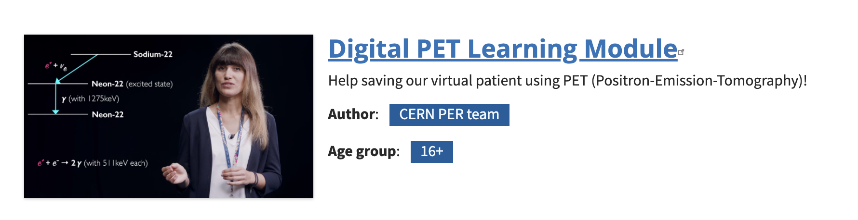
Digital PET Learning Module

Slide 9
Προγράμματα καθηγητών και μαθητών

Slide 10
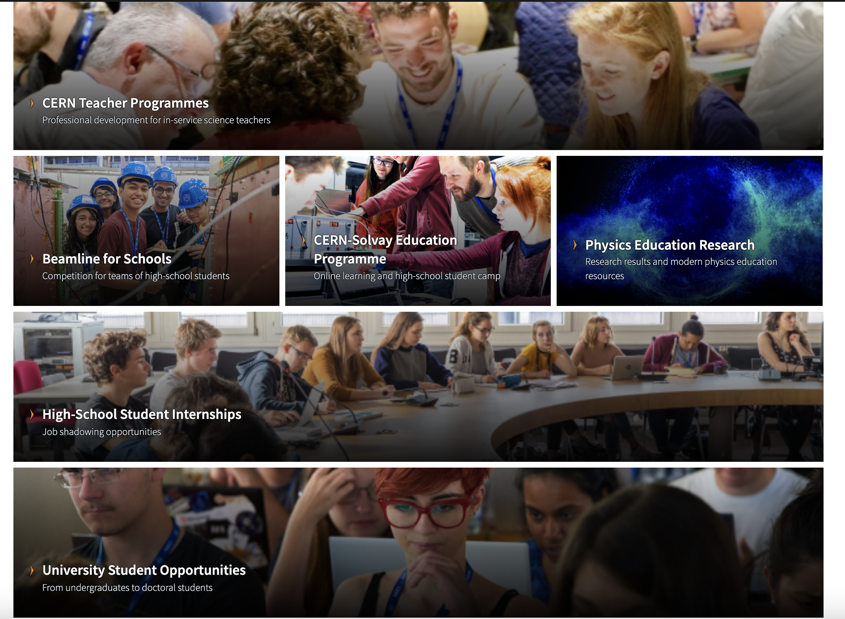
https://home.cern/about/what-we-do/inspire-educate

Slide 11
Επισκέψεις σχολείων στο CERN

Slide 12
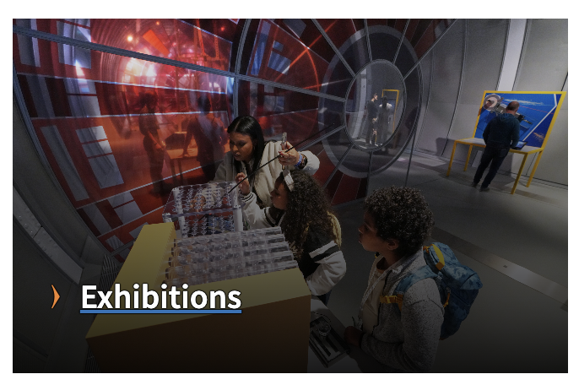
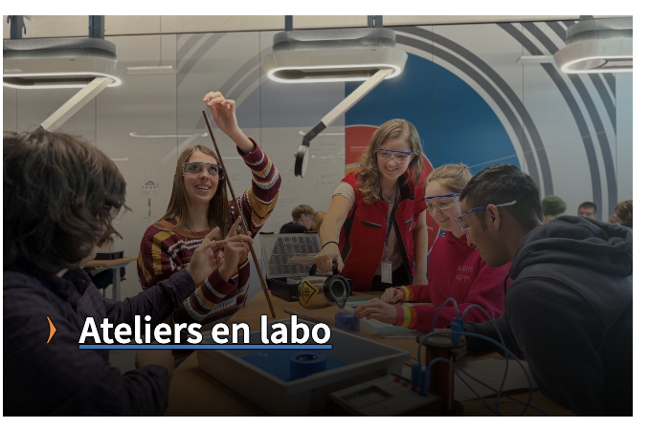
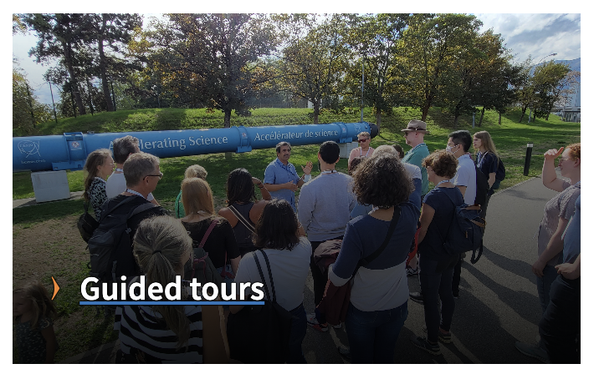
Μπορείτε να οργανώσετε επίσκεψη του σχολείου σας στο CERN, κλείνοντας εργαστήρια, guided tours και επίσκεψη στις εκθέσεις.
Μπορείτε να κλείσετε ημερομηνία επίσκεψης το νωρίτερο 9 μήνες πριν
Τα σλοτς κλείνουν σχεδόν αμέσως, οπότε πρέπει να κάνετε αίτηση νωρίς!!!
Διαβάστε τις οδηγίες προσεκτικά!
Κάνετε αίτηση με επίσημο email σχολείου!
https://visit.cern/group-bookings

Slide 13
